Slide 1



“Uruguay - Sociedad
de la Información”
A. Nahui

Slide 2




U.S.I.- “Uruguay - Sociedad de la Información”
“Plan Director de Formación”
Por:
Alipio Nahui Ortiz
Paso de los Toros, 10 octubre 2013 - Uruguay

Slide 3

U.S.I.- “Uruguay - Sociedad de la Información”
“Relevamiento de
Expectativas
de Formación”
A. Nahui

Slide 4


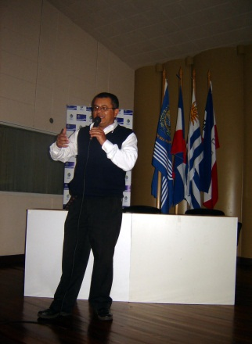
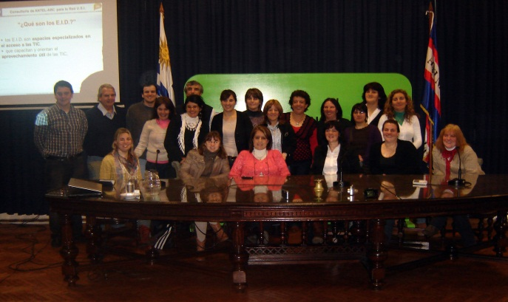
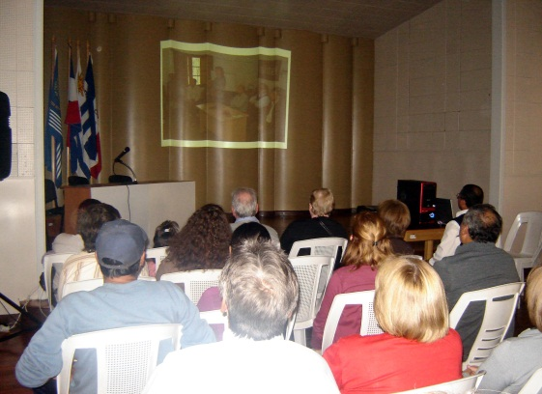
Expectativas de Formación
Encuentros Regionales
En Rivera, Canelones, Maldonado, Salto, Soriano. Presentación y relevamiento presencial y a distancia.
A. Nahui

Slide 5
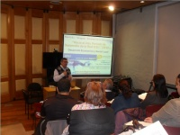
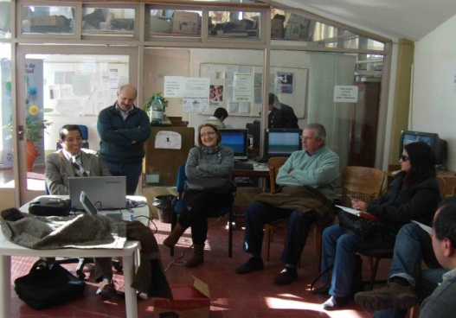
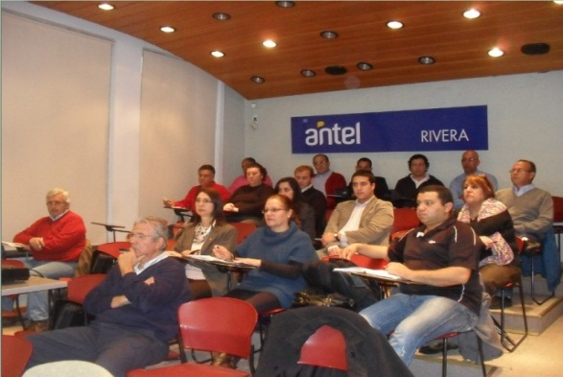
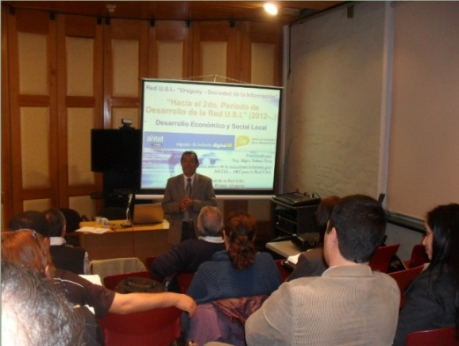
Expectativas de Formación
Encuentros Regionales
Conjunto de respuestas a la encuesta provenientes de E.I.D. de Montevideo, Maldonado, Rivera, Lavalleja,
A. Nahui

Slide 6

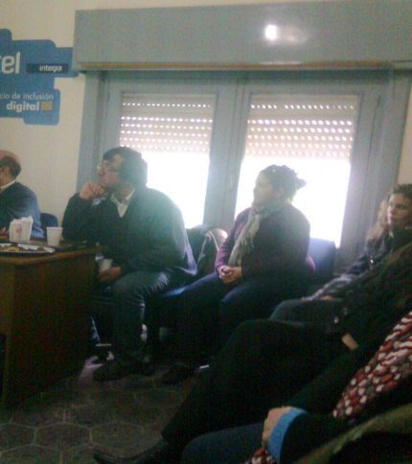
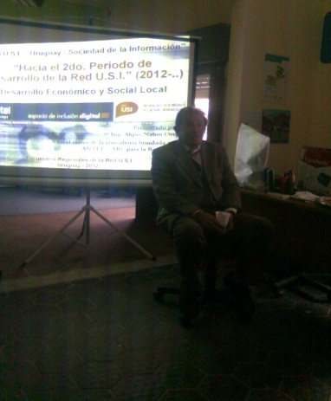
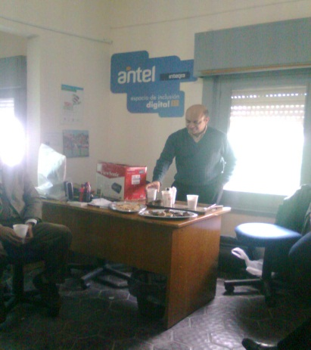
Expectativas de Formación
Encuentros Regionales
Canelones, Río Negro, Treinta y Tres, Cerro Largo, Colonia, Tacuarembó, Paysandú.
A. Nahui

Slide 7
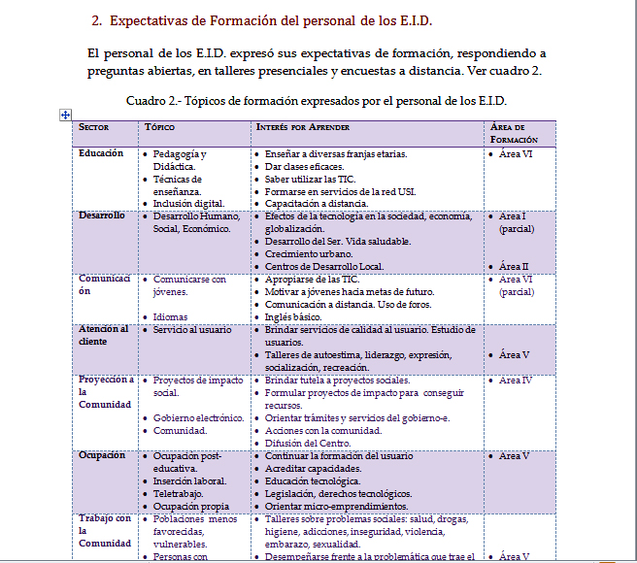
Expectativas de Formación
Temas de formación relevados
A. Nahui

Slide 8
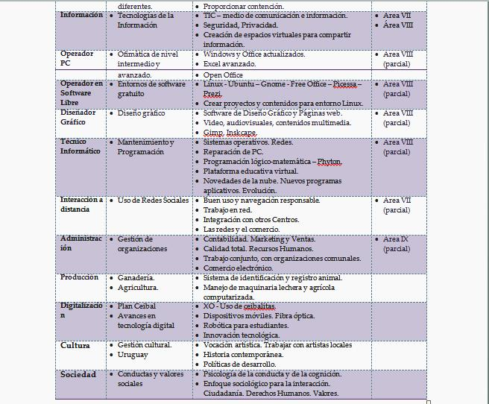
Expectativas de Formación
Temas de formación relevados
A. Nahui

Slide 9
U.S.I.- “Uruguay - Sociedad de la Información”
“Elaboración del
Plan Director de
Formación”
A. Nahui

Slide 10
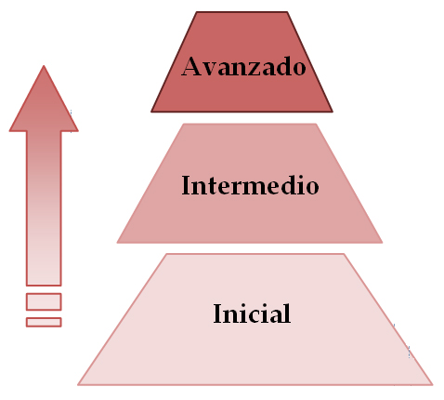
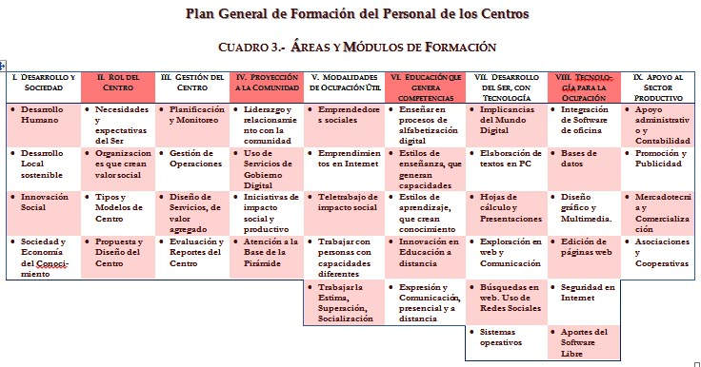
Elaboración del Plan
Plan General
Instrumento estratégico para orientar los esfuerzos de capacitación en el mediano plazo en la red U.S.I.
A. Nahui

Slide 11
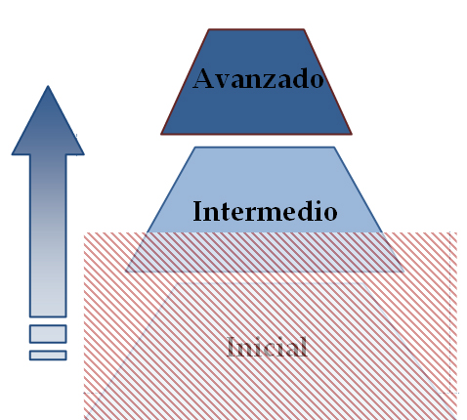
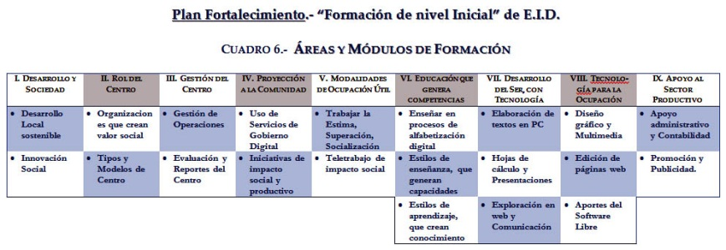
Elaboración del Plan
Plan “Fortalecimiento”
Orientador de la capacitación inicial de quienes trabajan o van a trabajar en los E.I.D.
A. Nahui

Slide 12
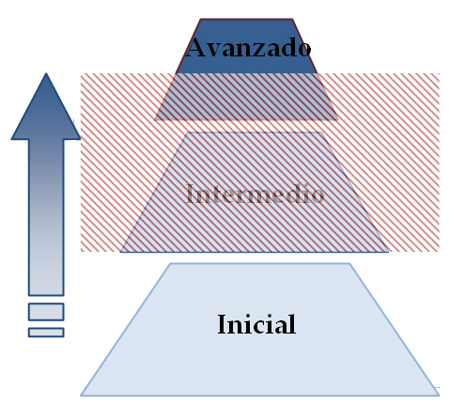
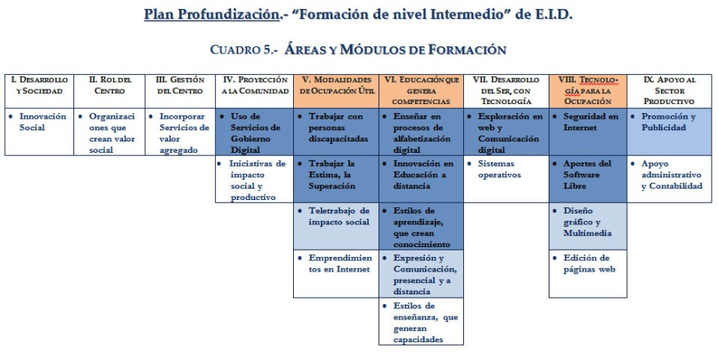
Elaboración del Plan
Plan “Profundización”
Guiar la formación del personal de los E.I.D. que desea continuar luego de completar la capacitación inicial.
A. Nahui

Slide 13
Elaboración del Plan
Resultado
Se ha diseñado un Plan para orientar la formación de los operadores en el mediano plazo,
que toma en cuenta escuelas de pensamiento, experiencias en capacitación,
expectativas de los integrantes de la red, en el contexto de la misión social de los E.I.D.
A. Nahui

Slide 14
Elaboración del Plan
Primeras acciones (2013)
Rediseño de “Gestión de Infocentros”;
Rediseño de “Proyectos Sociales”;
Nueva materia “Desarrollo, Sociedad, Tecnología”;
Nueva materia “Servicios digitales del Estado”
A. Nahui

Slide 15
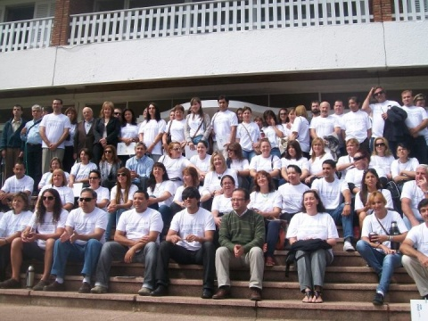
U.S.I.- “Uruguay - Sociedad de la Información”
“La Inclusión Digital como vía para la Inclusión Social”
A. Nahui

